Slide 1
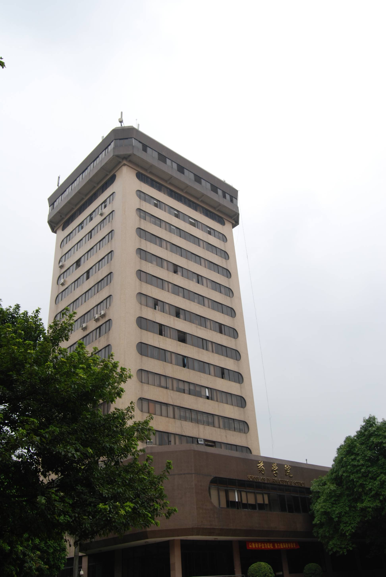

热烈欢迎22级新同学
药学院
游文玮

Slide 2
无 机 化 学
Inorganic Chemistry

Slide 3
前 言
个人简介：
教授、副院长
教育部高等学校化学课程教学指导委员会委员
广东省本科高校化学类专业教学指导委员会副主任委员
中国人民解放军总后勤部“优秀教师”
中国人民解放军院校“育才奖”银奖
南方医科大学首届“名师”
广东省“南粤优秀教师”
南方医科大学本科教学优秀教师

Slide 4
前 言
课程安排
1、理论课46学时（线上、线下）
2、实验课单独开课
无机化学、分析化学、有机化学、物理化学合上
3、成绩计算：
期末60%；平时测验线上30%；作业10%（五人一组，抽查）

Slide 5
前 言
课堂要求
1、认真学习，不干扰上课；
2、积极思考，敢于找问题；
3、及时复习，总结理思路；
4、适当做题，关键在应用。

Slide 6
参 考 书
《无机化学》（上、下） 宋天佑、程鹏、徐家宁等编，国家级规划教材，高等教育出版社
《无机化学》大连理工大学，高等教育出版社
《无机化学》张天蓝等主编，卫生部规划教材，人民卫生出版社
《无机化学》北京师范大学等编，高等教育出版社
《基础无机化学》尹敬执、申泮文合编，高等教育出版社；
《无机化学学习指导与习题集》姜凤超主编；人民卫生出版社

Slide 7
Chap 1. 绪论

Slide 8



绪论 Introduction
什么无机化学？
无机化学包括哪些内容？
学习无机化学有什么用？
无机化学的地位和发展
无机化学课程内容组成
无机化学与其他学科关系

Slide 9
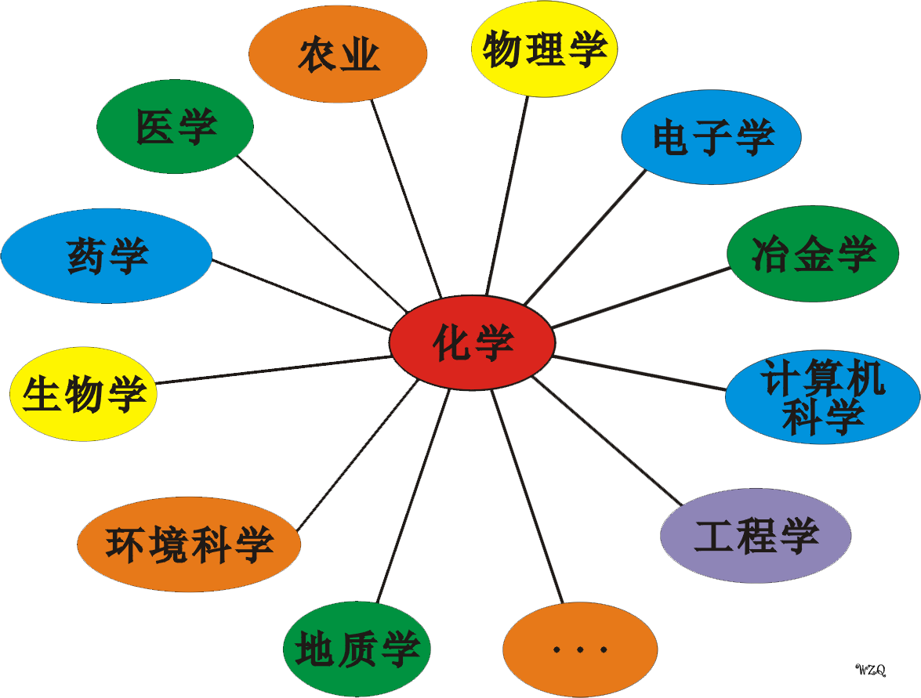
一、化学的地位和发展
1、定义和分类
化学是研究物质的组成、结构、性质、及其变化规律的一门基础科学。
化学已经成为联系各个学科的一门中心学科。

Slide 10
一、化学的地位和发展
1、定义和分类
传统四大化学：无机化学、有机化学、分析化学、物理化学
七大分支：无机化学、有机化学、物理化学、分析化学、高分子化学、核放射性化学、生物化学
化学边缘与应用学科：地球化学、海洋化学、大气化学、环境化学、宇宙化学、星际化学等
无机化学研究对象：无机化合物

Slide 11
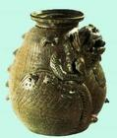
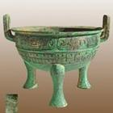
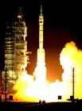
一、化学的地位和发展
2、化学简史
化学是一门既古老又现代的学科，在推动人类文明过程中起到了关键作用。
烧制陶器
冶炼青铜器
火箭燃料

Slide 12
一、化学的地位和发展
2、化学简史
古代化学时期
旧石器时代，用火，制陶
近代化学孕育时期
炼丹术、炼金术（金属冶炼、药物炮制）
近代化学发展时期（17世纪中叶、18世纪）
元素；燃素；氧化；质量守恒；定比定律；原子；倍比定律。
Notes:
大家知道，化学的发展在人类日常生活的各个方面都发挥着重要的作用，甚至与人类的文明进程息息相关。
而无机化学是化学科学中发展最早的一个分支学科，在无机化学形成一门独立的化学分支学科以前，可以说化学发展史也就是无机化学发展史。
17世纪中叶以前人们就有了与化学有关的生产实践，这一时期就称为古代化学时期。

Slide 13
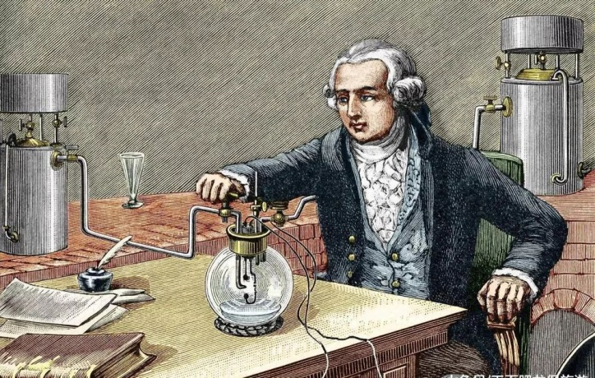
一、化学的地位和发展
2、化学简史
英国科学家玻义耳：
玻义耳定律，确立化学科学。
法国科学家拉瓦锡：
《燃烧概论》-氧化学；《化学基本论述》-质量守恒定律，现代化学之父
法国科学家拉瓦锡
英国科学家道尔顿：
《化学哲学的新体系》-原子论，倍比定律，一切化学现象都是原子运动，明确化学研究对象。
Notes:
大家知道，化学的发展在人类日常生活的各个方面都发挥着重要的作用，甚至与人类的文明进程息息相关。
而无机化学是化学科学中发展最早的一个分支学科，在无机化学形成一门独立的化学分支学科以前，可以说化学发展史也就是无机化学发展史。
17世纪中叶以前人们就有了与化学有关的生产实践，这一时期就称为古代化学时期。

Slide 14
一、化学的地位和发展
2、化学简史
现代化学时期 （19、20世纪）
意大利科学家阿佛加德罗提出原子-分子学说；
德国科学家韦勒合成尿素，开创有机化学领域；
俄国化学家门捷列夫发现周期律，现代化学走向成熟。
美国物理化学家路易斯奠定价键理论基础；
德国科学家海特勒-伦敦用量子力学研究原子分子结构，量子化学；
奥地利物理学家薛定谔提出薛定谔方程；
早期的化学发展史就是无机发展史。许多理论价键理论、分子轨道理论、配位场理论仍在不断发展完善。
Notes:
大家知道，化学的发展在人类日常生活的各个方面都发挥着重要的作用，甚至与人类的文明进程息息相关。
而无机化学是化学科学中发展最早的一个分支学科，在无机化学形成一门独立的化学分支学科以前，可以说化学发展史也就是无机化学发展史。
17世纪中叶以前人们就有了与化学有关的生产实践，这一时期就称为古代化学时期。

Slide 15
二、无机化学的课程内容
化学反应原理
热力学；动力学；电化学；化学平衡
物质结构
原子结构；分子结构；配位化合物
元素化学
按周期表中的元素，分区讨论共性及特性

Slide 16
三、化学与其它学科之间的关系
化学与药学
化学与医学
化学与后续课程
化学与个人综合素质

Slide 17
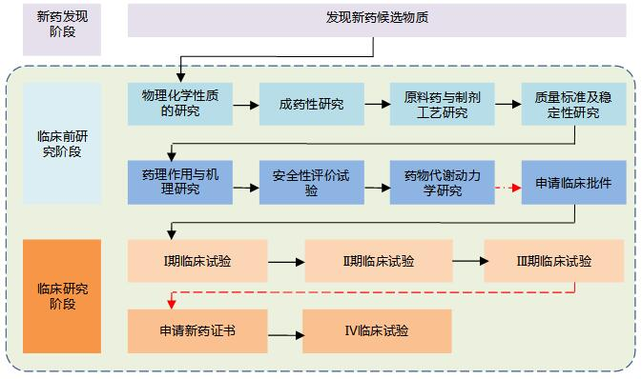
化学与药学
新药发现流程图

Slide 18
化学与药学
无机、有机：用于合成药物先导化合物。研究药物的结构-性质-生物效应的关系。
分析化学：用于分析、分离各种有效成分，检测代谢产物，药物生产中的质量监控。质量标准。
物理化学：研究药物的稳定性、生物利用度和药物代谢动力学。
用化学原理解释病理、药理、毒理过程。
药物的研发、生产离不开化学
Notes:
上面介绍了无机化学的发展和研究内容，大家自然就会想到，我们都是学药学、中药学的，那无机化学跟我们的专业又有什么关系呢？下面就讲一下广泛的化学跟药学的关系。

Slide 19
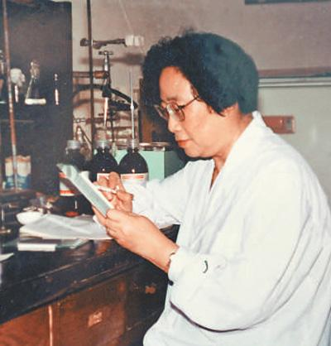
化学与药学
疟疾，世界上最主要的高死亡率传染病
青蒿素，为世界带来了一种全新的抗疟药
1969年接受了国家疟疾防治项目“523”办公室艰巨的抗疟研究任务
通过改用低沸点溶剂的提取方法，富集了青蒿的抗疟组分，屠呦呦团队最终于1972年发现了青蒿素
2015年10月5日，屠呦呦获诺贝尔生理学或医学奖
屠呦呦：“未来我们要把青蒿素研发做透，把论文变成药，让药治得了病，让青蒿素更好地造福人类。”
启示：扎实化学基础；孜孜不倦追求；科学奋斗精神。
Notes:
上面介绍了无机化学的发展和研究内容，大家自然就会想到，我们都是学药学、中药学的，那无机化学跟我们的专业又有什么关系呢？下面就讲一下广泛的化学跟药学的关系。

Slide 20
化学与医学
化学与生命过程
  生物体的基本组成物质：无机、有机化合物
  生命过程充满化学过程
  化学与人类生活息息相关，化学带动了整个世界的发展。
  化学对于人类健康的影响具有双面性。我们应该使化学更好的造福于人类
化学与医学检验
  检验方法：无机、仪器分析、物化
  试剂研发：无机、有机、分析

Slide 21
化学与后续课程
药物化学
天然药物化学（植物化学）
药物合成（有效成分提取）
药物分析
药理学
药物制剂学

Slide 22
化学与个人综合素质
理学特点
  逻辑思维训练
  归纳、总结
  实验基本技能训练
  创新能力培养
强调：逻辑思维；辩证思维；创新思维；动手能力。
提升：专业基础知识；个人综合素质。

Slide 23

无机化学的学习方法
理解无机化学的特点，总结学习方法
实验科学
——善于观察、态度严谨，科学规范
模型和假设是科学理论的重要组成部分
——注意模型与实际、宏观与微观的区别；发挥想象能力
基本自然规律贯穿始终
——理解、归纳、总结 、应用
Notes:
注重
注重
注重
尤其是下面这两点非常重要

Slide 24
无机化学的学习方法
——处理好以下几问题
要善于归纳总结，寻找知识点的内在联系
学会寻找知识点，解剖知识点的基本要素，弄清各个概念的基本内涵，力求融会贯通。
要用辩证的思维方法去学习
许多化学理论还不够完善 ，在准确掌握各种化学理论要点之时，还要牢记它们的适用范围 。
要重视实践训练
理论与实践；基础与创新；探索与安全。
Notes:
注重
注重
注重
尤其是下面这两点非常重要

Slide 25
实例：抗坏血酸(Vc)滴眼液
单纯的维生素C具有防衰老、抗癌、抗坏血病、抗疲劳、消炎、消毒之功效
Na₂S₂O₅用作还原剂，防止抗坏血酸被氧化
KHCO₃用于调节pH值
  (pH≈8.0，接近人体)
Na₂H₂Y用于和杂质金属离子结合——配合物
药水总渗透压和人体体液渗透压相当
Notes:
就拿一个小小的抗坏血酸滴眼药来说。里面除了主要成分抗坏血酸外，还需加入碳酸氢钾、焦亚硫酸钠、乙二胺四乙酸二钠，这些成分各起了什么作用呢？通过化学的学习，我们就可以知道：
——
在无机化学中将介绍动力学、热力学基础；讲述酸碱、沉淀、氧化还原、配位四大平衡；介绍原子结构、分子结构、晶体结构、配合物结构及基础元素化学。这些内容是从事药物研究必须掌握的最基本的概念和理论。

Slide 26

谢谢！

